Slide 1
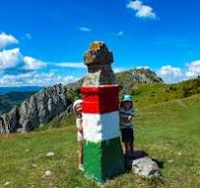
SZÉKELY KŐ
(Erdély)

Slide 2
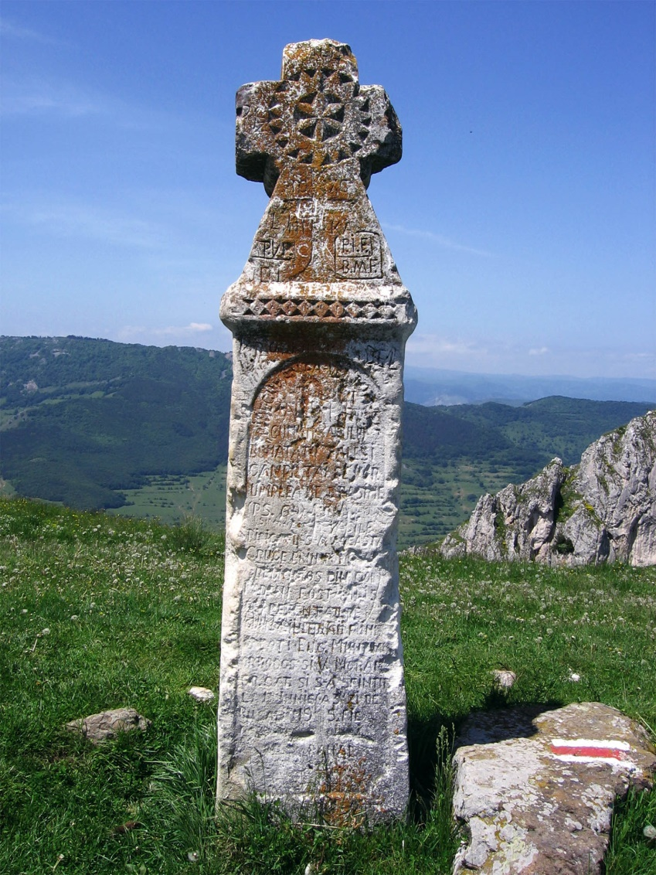
Székelykő

Slide 3
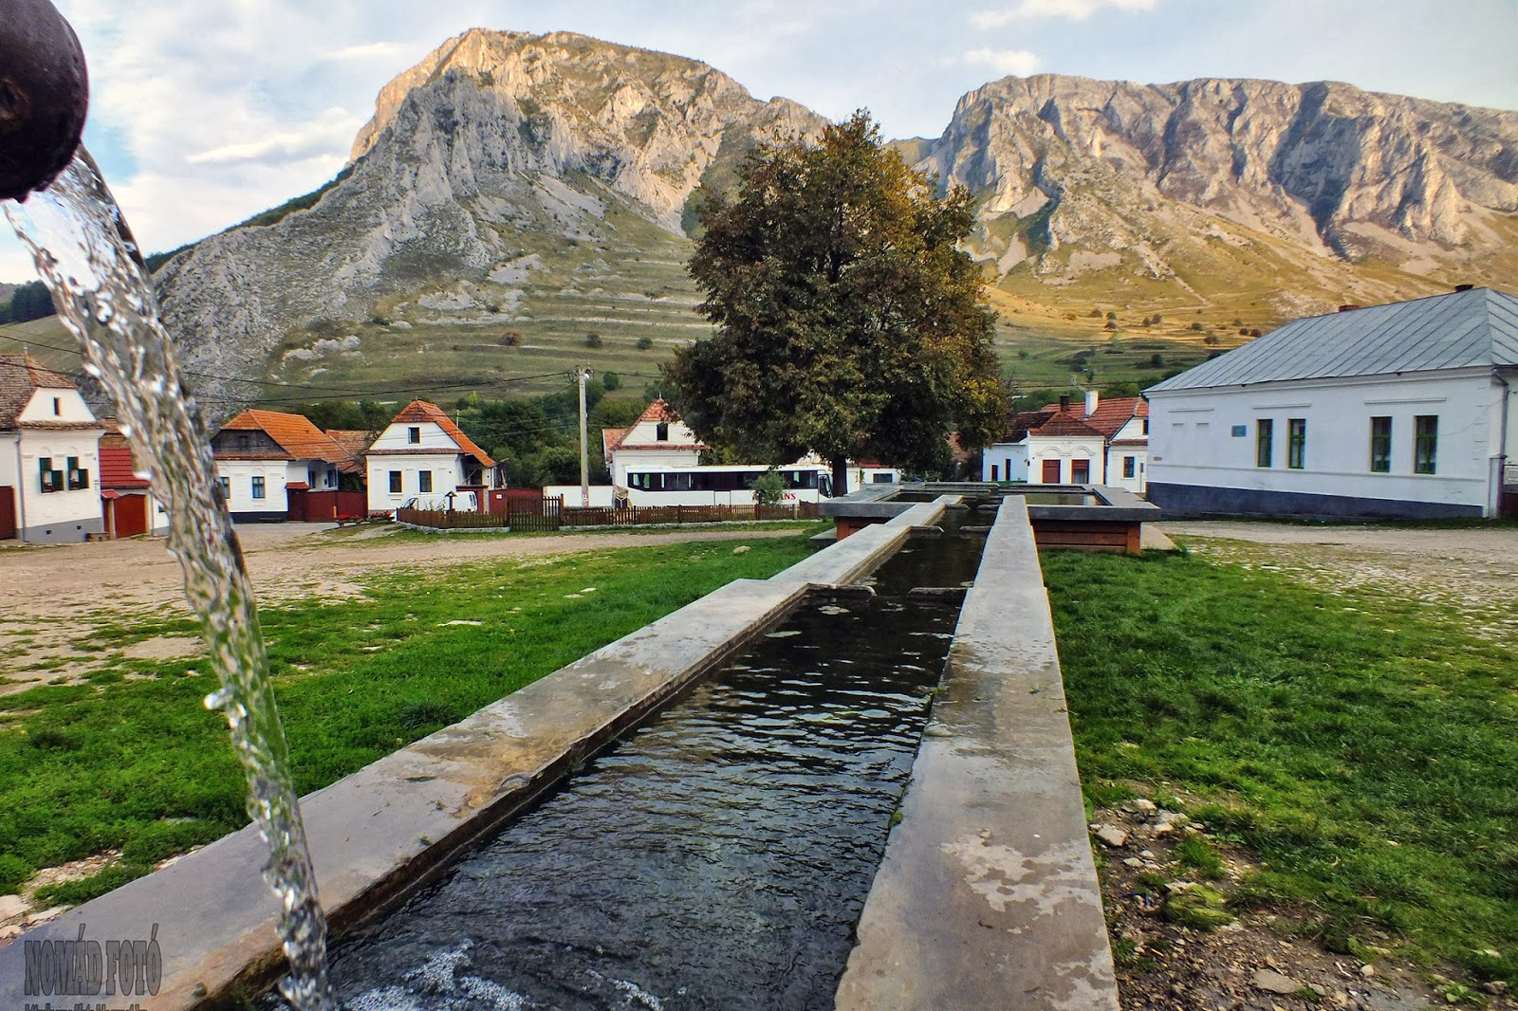
Toroczkó környékén
Nomád a hegyek vándora

Slide 4
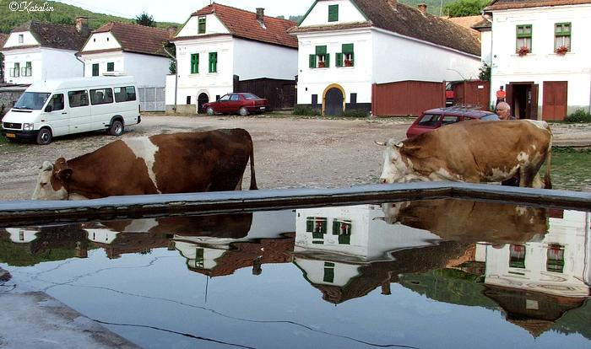
Vajor /itató/
Torockó egy csodaszép falu, ahol a nap kétszer kel fel a Székelykő mögött!
Romániában Fehér megyében található. Egykori bányászváros, a Székelykő hármas csúcsa alatt , lakói betelepült székelyek.
A település Erdély legnyugatibb székely végvára , és talán az egyik legszebb faluja.
Az Erdélyi –középhegység keleti részén elterülő Torockói-hegységben, a Székelykő és az Ordaskő sziklavonulatának szűk völgyében, Kolozsvártól délre fekszik.

Slide 5
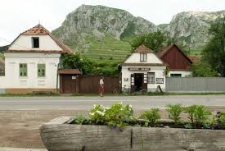
A nap kétszer…..
A Székelykő miatt a nap látszólag kétszer kel fel és nyugszik le, hiszen a faluból nézve visszabújik a Székelykő sziklái mögé, hogy aztán kicsivel később újra előbukkanjon mögülük. Több mint ezer éves néphagyományokat őriz , melyet a lakosai lelkiismeretesen nap mint nap fenntartanak, és emellett rengeteg érdekességet és kikapcsolódási lehetőséget kínál minden korosztálynak.
Csodás környezete ideális hely a hegymászásra ,hegyi túrák szervezésére, több napos kirándulásokra, sátorozásra, siklóernyőzésre.

Slide 6
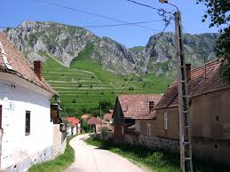
Torockói utca
Építészeti stílusa és belső népies díszítései tükrözik a falu többi házának kézimunkáját és a falu irodalmi örökségét.
Az utóbbi években az Erdélyi faluturizmus egyik szinte legfontosabb központjává vált.
Aki már járt Torockón ,és megtapasztalta a vidék semmivel össze nem hasonlítható varázsát , az újra meg újra visszatér ide.

Slide 7
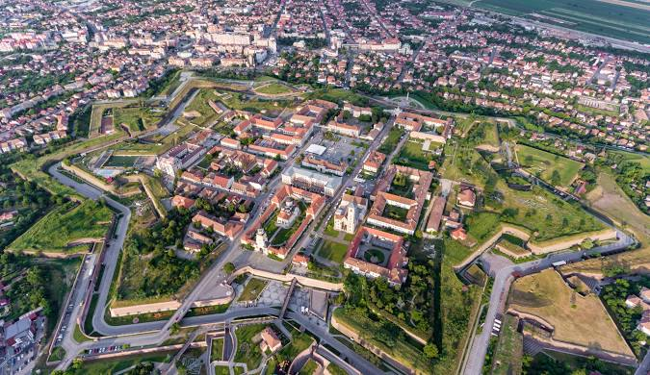
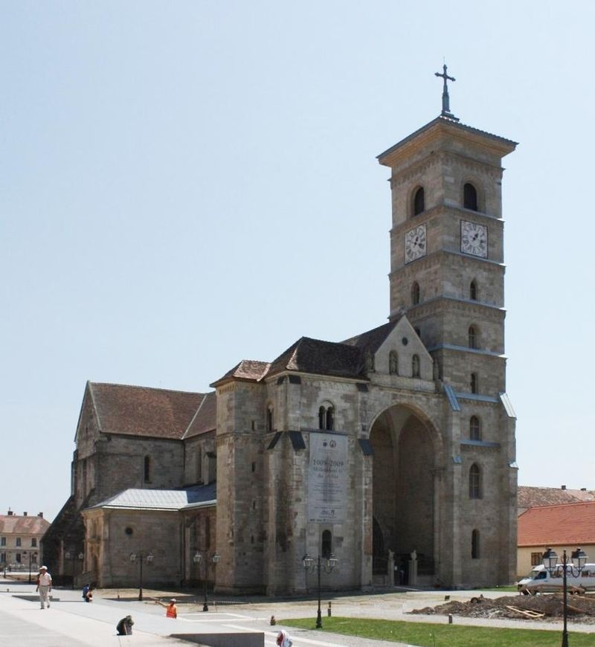
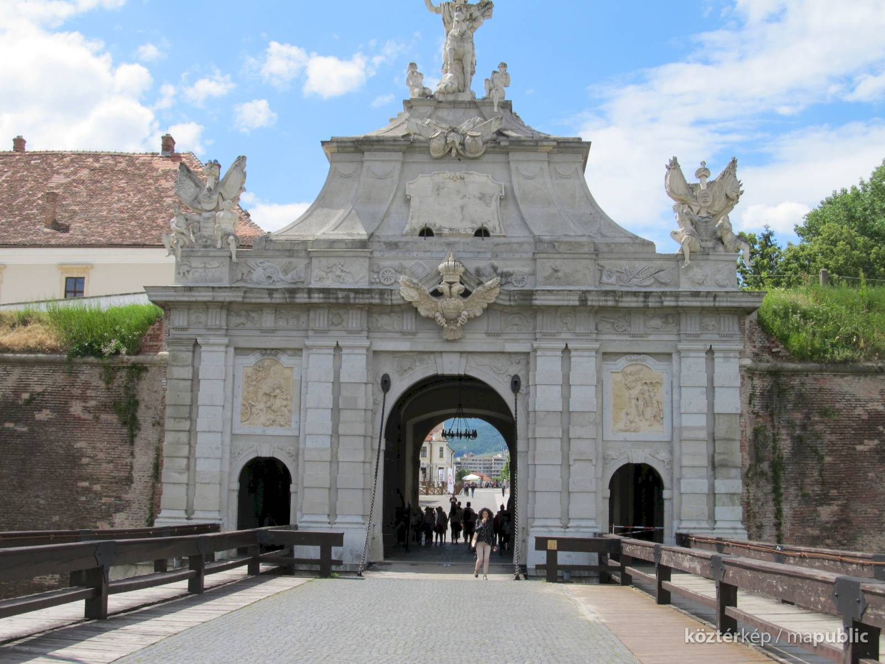
Gyulafehérvár
Károly kapuk
Székesegyház

Slide 8
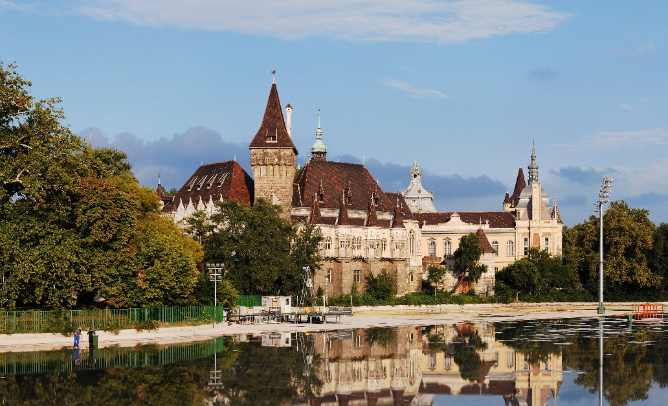
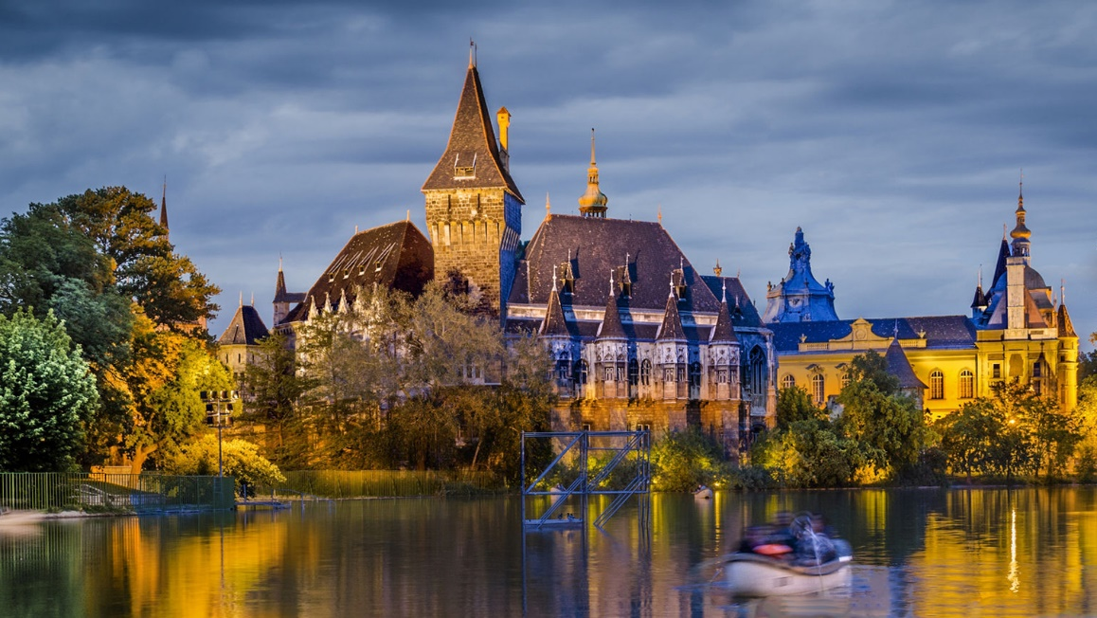
Vajdahunyad
Vajdahunyad-vára
Városligeti Vajdahunyad-vára

Slide 9
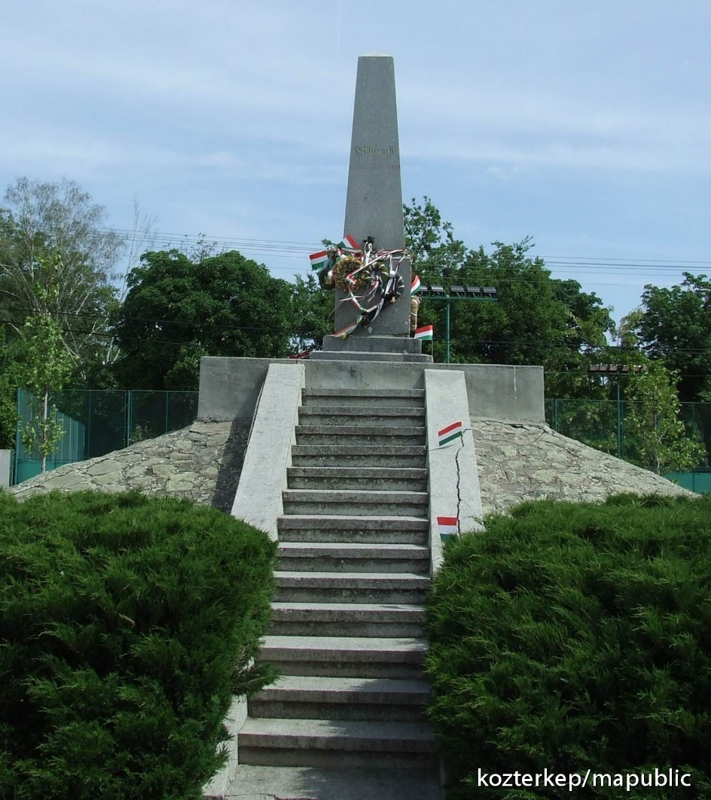
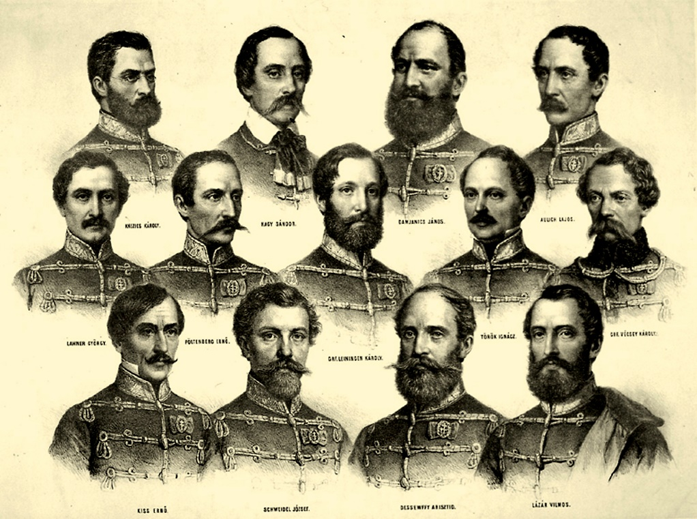
Arad
Az aradi tizenhárom vértanú emlékműve

Slide 10

Köszönjük a figyelmet!
Készítette:
Ledacs-Kis Ádám és Szabó Máté

